Slide 1

NHIỆT LIỆTCHÀO MỪNG CÁC THẦY CÔ VÀ CÁC EM!
BÀI 16:
TẠM BIỆT CÁNH CAM( TIẾT 5)
Giáo viên: Đinh Thị Thúy Mai
Trường Tiểu học Bắc Hưng

Slide 2
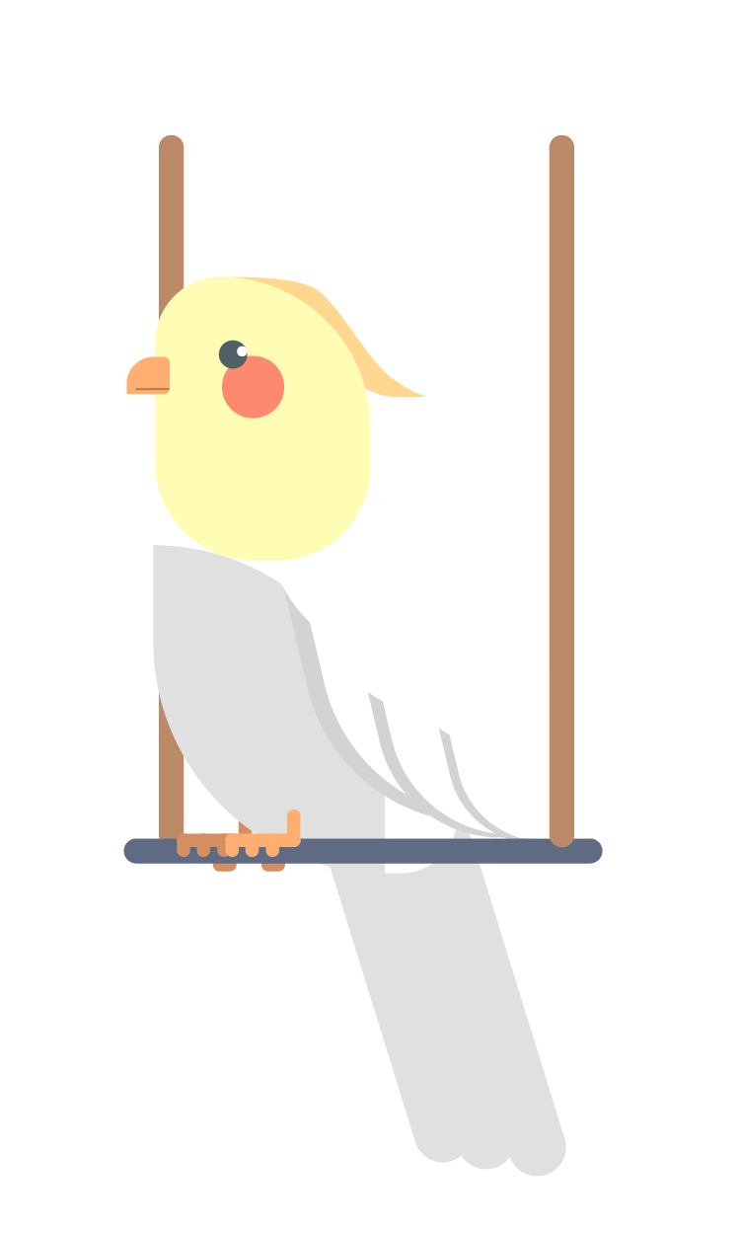








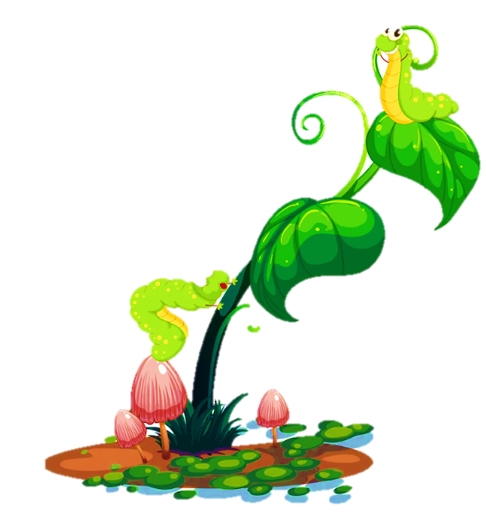






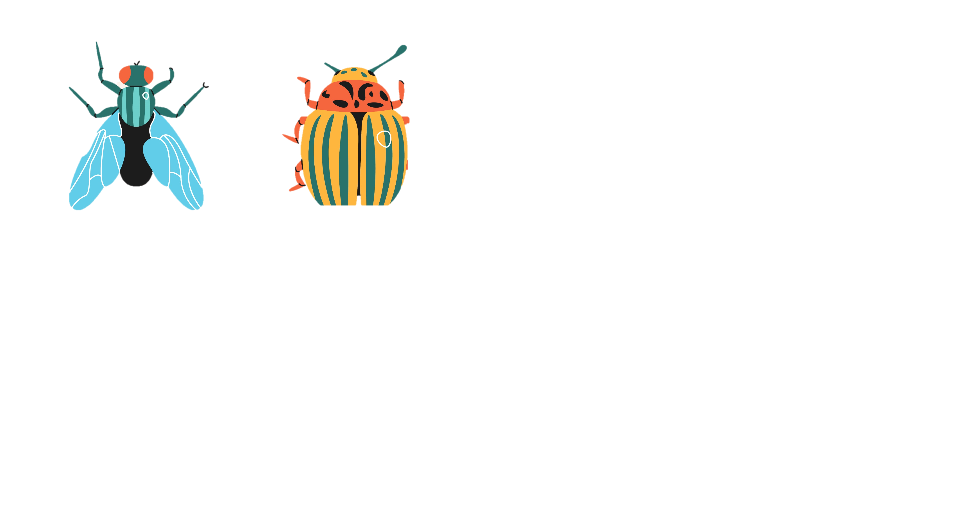

Slide 3
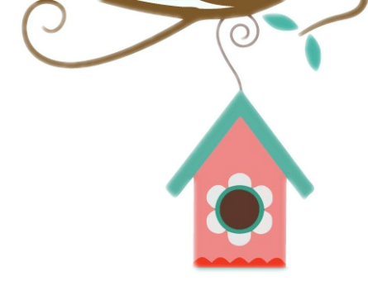
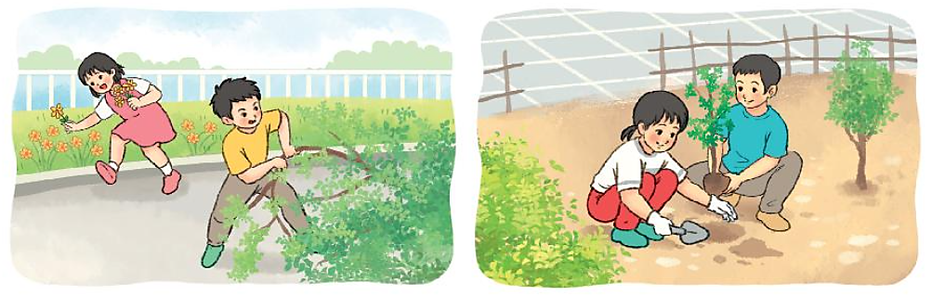


1. Quan sát tranh và nói về việc làm của từng người trong tranh.

Slide 4
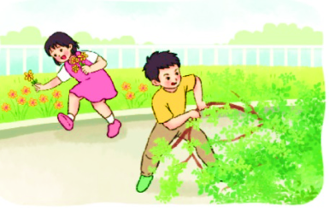
Tranh 1: Hai bạn nhỏ đang bẻ cành và ngắt hoa trong vườn. Đây là hành động không nên vì nó ảnh hướng xấu đến môi trường.

Slide 5
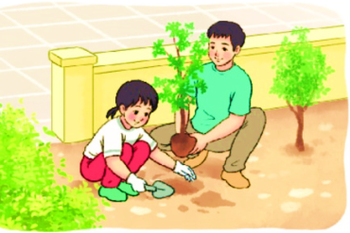
Tranh 2: Hai bố con đang trồng cây xanh. Đây là hành động nên làm vì nó giúp bảo vệ môi trường.

Slide 6
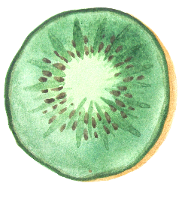

Trong những công việc trên, em đã tham gia vào công việc nào?
Em cảm thấy như thế nào?
Việc làm đó có ảnh hưởng như thế nào đối với môi trường?

Slide 7
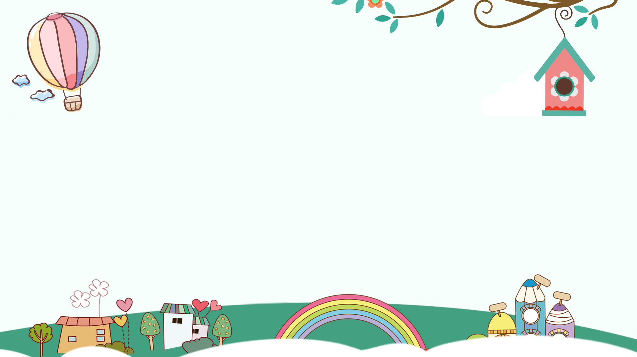

2. Viết 3 - 5 câu kể một việc em đã làm để bảo vệ môi trường.

Slide 8

Em đã làm gì để bảo vệ môi trường?
Em cảm thấy thế nào khi làm việc đó?
Viết 4-5 câu em đã làm để bảo vệ môi trường
Em đã làm việc đó lúc nào? Ở đâu? Em làm như thế nào?
Lợi ích của việc làm đó là gì?

Slide 9
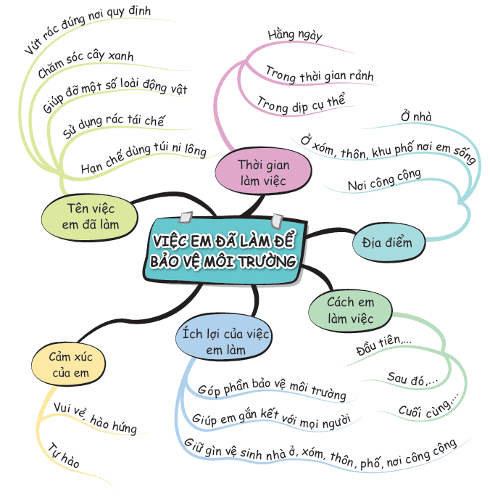

Slide 10
3. Trao đổi bài viết với bạn

Slide 11



Bài viết có nhiều câu văn hay
(dùng từ hay)
Bài viết có sáng tạo
(thêm ý mới)
Bài viết đã đúng yêu cầu

Slide 12

Tạm biệt
và hẹn gặp lại.

